Slide 1
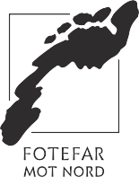
Overskrift Objekt
Fotefar mot nord er en vei-viser i historia i Nord-Norge og Namdalen. På 1990-tallet valgte hver kommune i lands-delen ett kulturminne (Fotefar) som bidrag til prosjektet. Til sammen gir disse et bredt
bilde av landsdelens folk, natur og virksomhet gjennom 10 000 år. Nå samarbeider Sametinget og fylkeskommunene Trøn-delag, Nordland og Troms og Finnmark om revitalisering av prosjektet med støtte fra Riks-antikvaren. Fra 2024 til 2027 har vi også støtte fra

